Slide 1
HTML y CSS
Ing. Antonio Merino Gala

Slide 2
Qué es HTML?
HyperText Markup Language -> Lenguaje de Marcado de Hipertexto (Lenguaje de etiquetas).
Permite definir la estructura de una pag web que se va a mostrar en el navegador.
Tienen extensión .html.

Slide 3
Qué es CSS?
Cascading Style Sheets -> Hojas de Estilos en Cascada.
Permite asignar estilos a los elementos de la pag web.
Tienen extensión .css.

Slide 4
Tanto el HTML con el CSS se utilizan de manera conjunta para poder crear diferentes páginas web.
Hay pag web interactivas -> Javascript.

Slide 5
Navegadores
Herramientas de desarrollo -> permiten visualizar los archivos HTML y CSS.
Google Chrome como navegador predeterminado -> es el más usado.

Slide 6
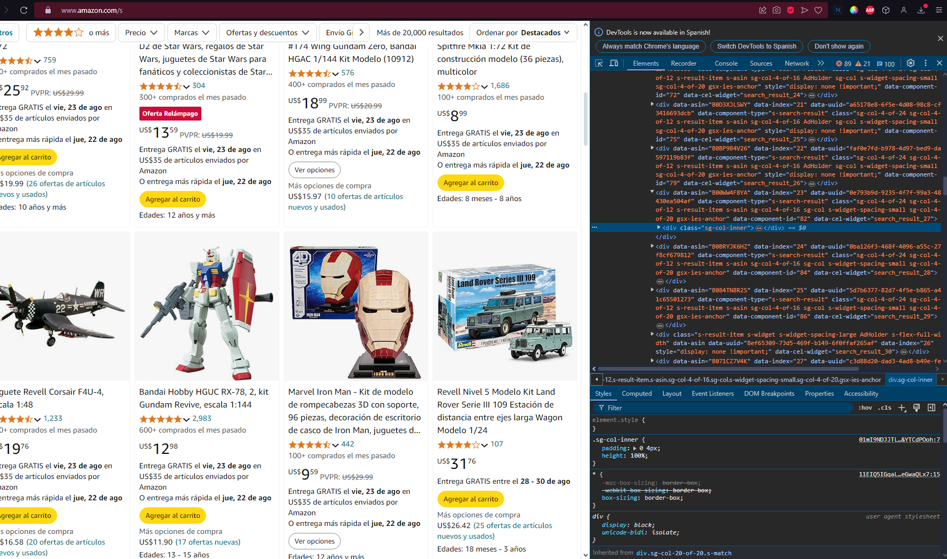
Ejemplo de herramienta de desarrollo

Slide 7
Navegadores
Herramientas de desarrollo -> permiten visualizar los archivos HTML y CSS.
Google Chrome como navegador predeterminado -> es el más usado.

Slide 8
HTML

Slide 9
HTML
Indentación (espaciado o sangría) -> Estilo para organizar la estructura de la pag web para distinguir todos sus elementos.
Se recomienda dos espacios por cada nive.

Slide 10

Elementos HTML
Son componentes que pueden ser individuales o grupales (más complejas).

Slide 11
Etiquetas
Cada elemento HTML está conformado por un tag de apertura y uno de cierre.
Los más usados:
html
head
body
h1, h2…., h6
p
a
strong
em
form
hr
input
footer
script
style

Slide 12
Hay elementos que solo tienen una etiqueta de apertura
Hay pag web interactivas -> Javascript.

Slide 13
Atributos
Se pueden asignar ciertos atributos a los elementos HTML.
Atributos usados:
class
id
style
lang
src
href

Slide 14
Enlaces
Se pueden crear enlaces a otras páginas web y secciones dentro de la misma pag web.
Para esto se usa el elemento <a> con el atributo href.

Slide 15
Comentarios
Los comentarios sirven para dejar notas o explicar, de manera concisa, parte del código.
Útil para el desarrollador y para el equipo.

Slide 16
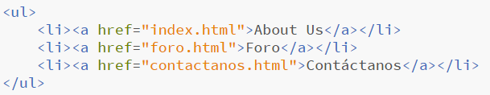
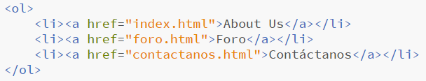
Listas
Se pueden crear listas ordenadas y no ordenadas.
Las listas ordenadas se muestran con un número de orden antes de cada elemento.

Slide 17
Imágenes
Para agregar una imagen al HTML se de usar la etiqueta <img> con el atributo src, ya sea local o de internet.
También se debe incluir el atributo alt para que aparezca un texto alternativo en caso la imagen no cargue correctamente.

Slide 18
CSS

Slide 19
CSS
Primero se crea la estructura HTML, luego se agregan los estilos.
Lenguaje basado en reglas.
Se especifica cómo se va a presentar el elemento en la página web.

Slide 20
Formas de aplicar estilos
Estilos en línea
Se especifica el estilo en la misma etiqueta de apertura con el atributo style.

Slide 21
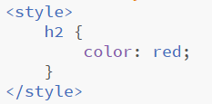
Elemento <style>
Permite aplicar estilo a varios elementos a la vez.

Slide 22
Archivo CSS
Se pueden escribir todas las reglas de estilos en un archivo aparte y luego vincularlo al HTML.

Slide 23
Reglas
Se escribe primero el selector
Entre llaves se especifica las propiedades que se van a aplicar.
Las propiedades tienen la sintaxis:
<propiedad>: <valor>;
Se recomienda usar indentación de dos espacios.

Slide 24

Selectores
Selector de tipo
Permite seleccionar todos los elementos de un tipo en específico.

Slide 25

Selector de clase
Permite seleccionar todos los elementos que tienen una clase específica.

Slide 26

Selector de id
Permite seleccionar un elemento con un id en específico.

